Slide 1
2
低资源开销Frodo工作进展

Slide 2
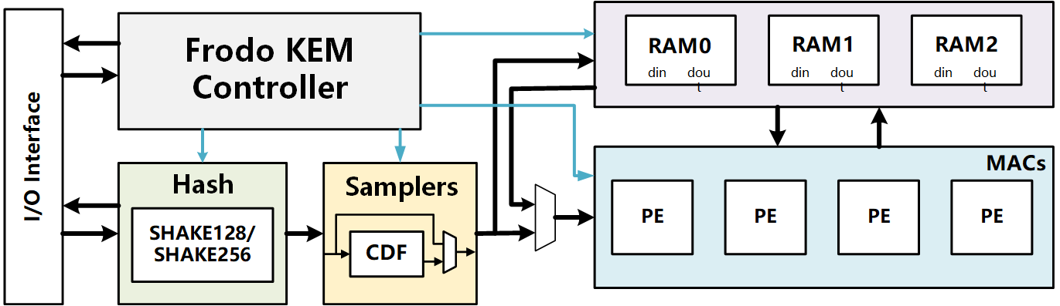
华中科技大学
Huazhong University of
Science and Technology
2
低资源消耗Frodo——硬件实现方案
核心算子
Hash：矩阵系数生成
MACs：矩阵乘加运算
Sampler：高斯采样
Controller：用户指令译码，实现数据输入输出协议，完成对Hash、MACs与RAM缓存的控制
低资源开销Frodo算法硬件实现总体架构
低资源开销策略
硬件单元减少： 相较于高性能版本使用更少的计算单元
控制逻辑简化： 相比与高性能版本并行度降低，算法易于拆分为微过程，采用指令控制。

Slide 3
华中科技大学
Huazhong University of
Science and Technology
2
低资源开销Frodo—矩阵乘方案
乘法器的个数减少至4个
所有的矩阵乘法采取同一种运算方案，简化控制逻辑
矩阵加无需单独执行且降低了存储需求
计算结果与加矩阵存储在相同位置，需要3块双端口RAM
在低资源开销版本中采取采样矩阵存储结束后进行运算的策略，可使所有矩阵运算使用同一种运算方案
A矩阵左乘与右乘只需控制Hash算子的输出，无需额外逻辑
矩阵乘方案细节(以矩阵B计算过程为例)

Slide 4
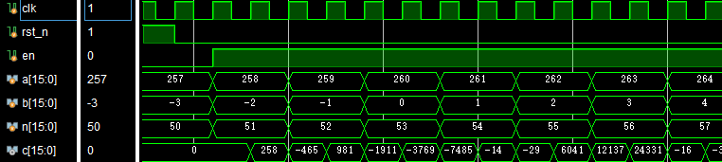
华中科技大学
Huazhong University of
Science and Technology
2
低资源开销Frodo—矩阵乘加单元设计
接受3个16bit输入，A、B、C，输出16bit的A*B+C结果
B在输入后进行转原码操作，在计算出A*B后转补码
利用全加器矩阵（阵列乘法器），实现A*B乘法操作
C对应的加法运算也通过全加器阵列实现
根据数据特点设计全加器阵列，减少资源开销
FA阵列设计思路
1.输入增添选择器实现乘法加法运算的FA复用
2.仅使用B的前4位（有效数据位）参与乘法运算
3.删除16bit之后的运算FA
降低了60%的全加器使用
单元功能仿真

Slide 5
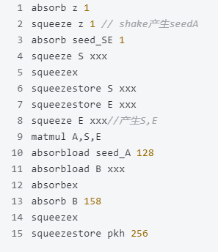

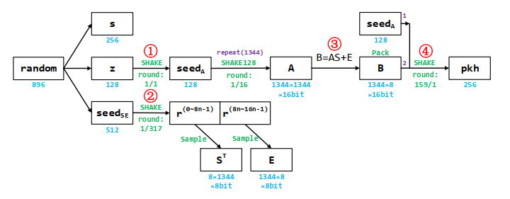

华中科技大学
Huazhong University of
Science and Technology
2
低资源开销Frodo—指令设计
shake指令：
absorb类：
absorb: 多次载入数据并进行吸收
absorbload: 仅载入数据
absorbex: 执行一次吸收
sequeeze类：
squeeze：多次挤压并输出数据
squeezex: 执行一次挤压但不输出数据
squeezestore: 输出已经挤压的数据
mac指令：
matmul: 执行矩阵乘加
matadd：执行矩阵加法
查表获得操作矩阵地址
算法指令流程（以Key Generation为例）

Slide 6
华中科技大学
Huazhong University of
Science and Technology
2
低资源开销Frodo—指令设计
算法指令流程（以Key Generation为例）

